Slide 1


Herzlich Willkommen zum Schülertag
Molekulare Küche

Slide 2
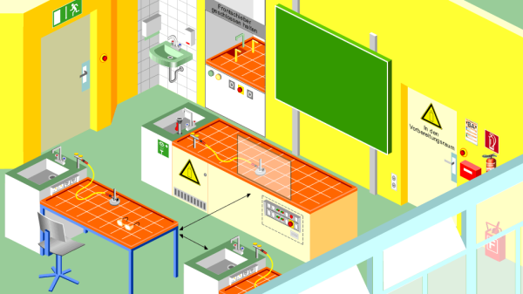
Sicherheitsbelehrung
Sicheres Arbeiten
im Chemielabor

Slide 3


Sicherheitsbelehrung
Schutzbrille und Schutzkittel werden bitte immer getragen

Slide 4

Sicherheitsbelehrung
Das Essen und Trinken ist im Chemielabor verboten

Slide 5
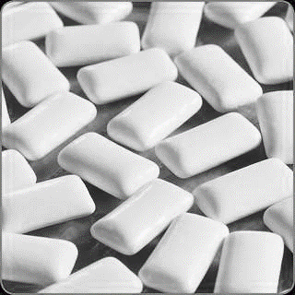
Sicherheitsbelehrung
Das Kaugummikauen ist im Chemielabor verboten

Slide 6

Sicherheitsbelehrung
Im Gefahr- oder Verletzungsfall sofort einen Betreuer informieren

Slide 7
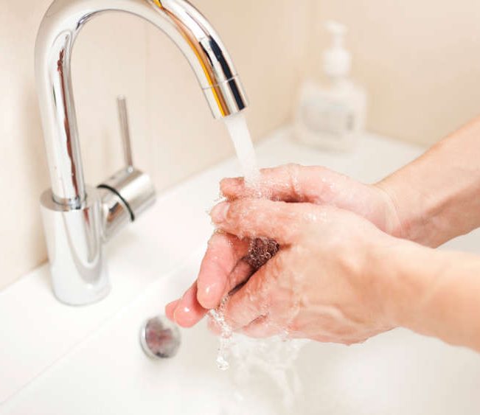
Sicherheitsbelehrung
Bei Hautkontakt mit Chemikalien bitte die betroffene Stelle sofort mit Wasser spülen

Slide 8
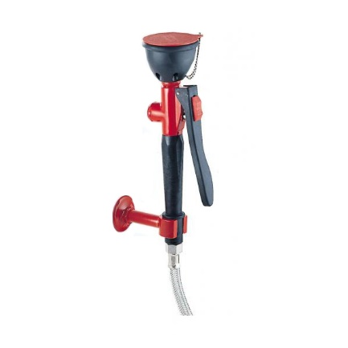
Sicherheitsbelehrung
Bei Augenkontakt mit Chemikalien bitte das betroffene Auge sofort mit Wasser spülen

Slide 9

Sicherheitsbelehrung
Lange Haare bitte mit einem Haargummi zurückbinden

Slide 10
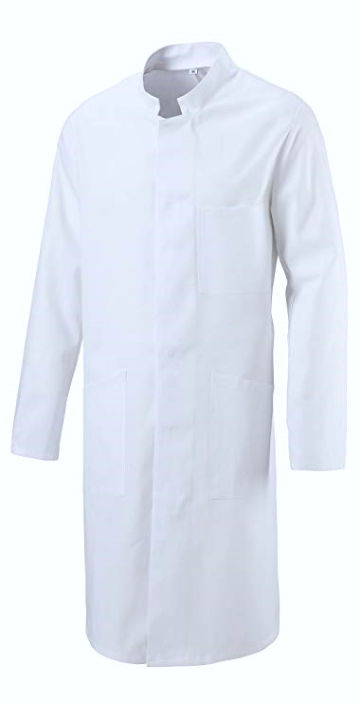
Sicherheitsbelehrung
Lange Kittelärmel bitte hoch krempeln
Notes:
Rund um die Reaktionen bei einer Kerze; Tisch aufgespalten in Versuch 1 und Versuch 2.

Slide 11







Sicherheitsbelehrung
Bitte die Piktogramme auf den Gefäßen beachten

Slide 12
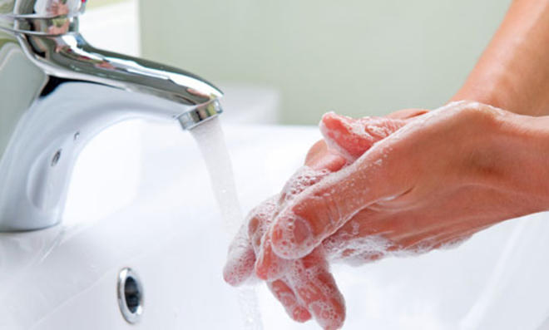
Sicherheitsbelehrung
Nach dem Experimentieren bitte mit Seife die Hände gründlich waschen

Slide 13
Ablauf
Ablauf

Slide 14
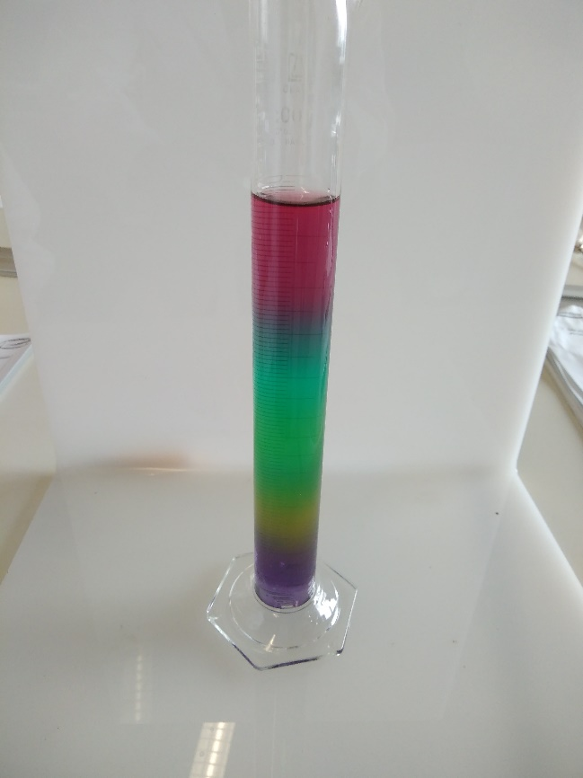
Ablauf
Mehrphasiger Cocktail

Slide 15

Ablauf
Künstlicher Kaviar
https://kochen-fuer-angeber.de/wp-content/uploads/2014/06/bigstock-spoon-on-molecular-caviar-28950614.jpg

Slide 16

Ablauf
Pimp my Apple

Slide 17

Ablauf
Food Design
Künstliche Spaghetti

Slide 18
Ablauf
Lies dir bitte jede Versuchsanleitung durch und beantworte die Fragen im Laborjournal

Slide 19
Ablauf
Für jede Station sind ca. 25 min. veranschlagt
Nach 2 Stationen erfolgt eine kurze Pause

Slide 20
Viel Spaß beim Experimentieren
Molekulare Küche

